Slide 1
Report homework #2 Davide Poloni – matr. 1073113 Giulio Morescalchi - matr.1046220

Slide 2
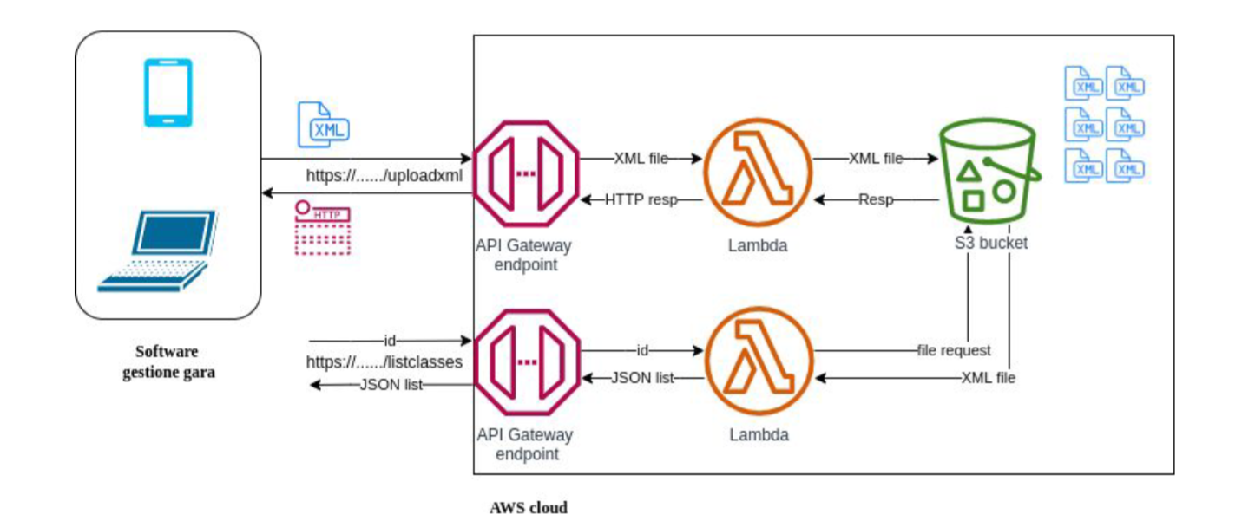
ARCHITETTURA CLOUD

Slide 3
API Gateways / IAM
L’API Gateway utilizzata per upload del file XML permette solo di effettuare l’HTTP POST.
L’API Gateway utilizzata per il parsing del file XML permette solo di effettuare l’HTTP GET.
Assegnamento dei permessi AmazonS3FullAccess al ruolo associato alle Lambda functions per consentire l’accesso al bucket delle stesse.

Slide 4
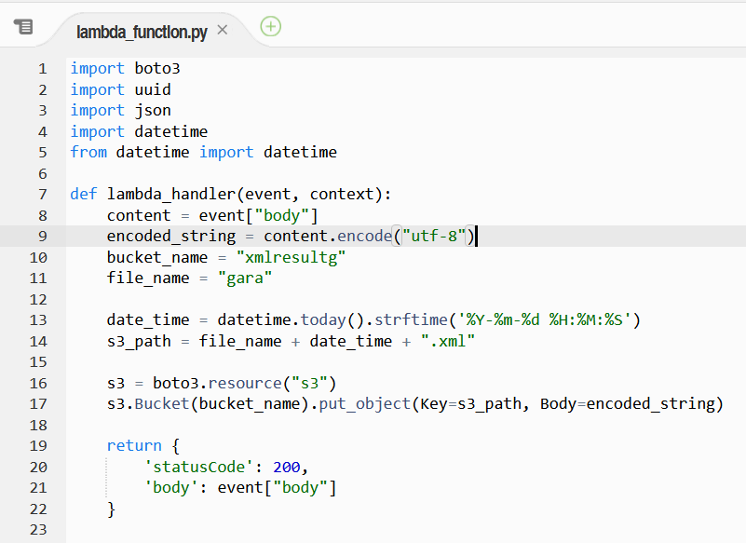
Lambda function per caricamento file XML
Come linguaggio di programmazione abbiamo scelto di utilizzare Python.
Utilizzo della AWS SDK boto3 per Python.
Utilizzo della libreria uuid (permette l’utilizzo di chiavi univoche)
La funzione recupera il contenuto inviato tramite HTTP POST e lo carica come file XML sul bucket s3.
Per gestire l’upload di più file si è fatto uso della libreria datetime. Il nome del file è la concatenazione delle stringhe «gara», di data e ora (scritti come un’unica stringa).

Slide 5
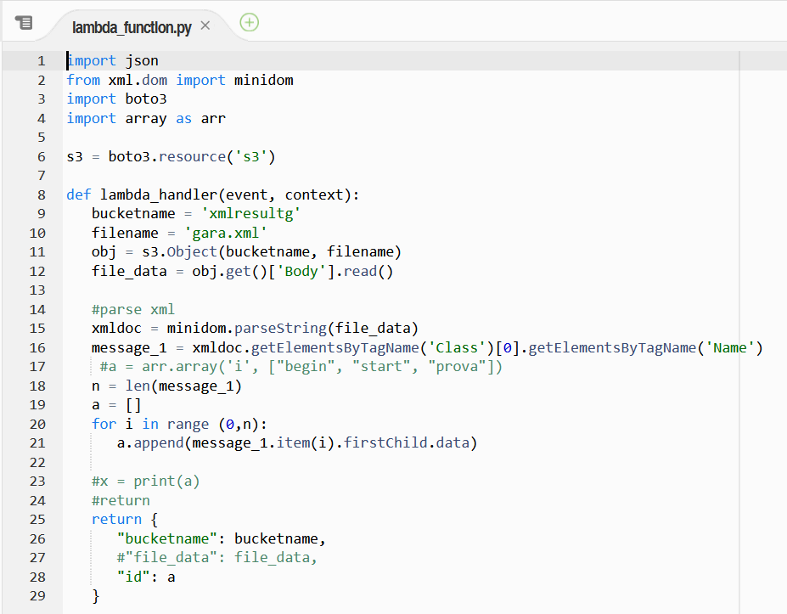
Lambda function per parsing XML
La funzione prende il file appena caricato nel bucket s3 (che sia un file nuovo oppure l’update di un file già esistente) e ne fa il parsing.
Utilizzo di minidom, importato dalla libreria xml.dom
In particolare, utilizzo della funzione getElementsByTagName, che permette di estrarre i tag specificati

Slide 6
Gestione di più gare
Se il candidato non è mai stato iscritto presso l’Ateneo deve effettuare la registrazione al portale www.unibg.it
Dallo Sportello Internet deve iscriversi al concorso di ammissione corrispondente al corso di studio di suo interesse.
Verrà richiesto al candidato l’inserimento della media dei voti del quarto anno di scuola superiore arrotondata alla seconda cifra decimale (per il collocamento in graduatoria di eventuali parimerito).
Dopo la pubblicazione delle graduatorie il candidato ammesso dovrà effettuare, entro il 14/05/2021, la pre-immatricolazione. Qualora non avesse ancora svolto l’esame di maturità si tratterà di immatricolazione in ipotesi, che comunque bloccherà il posto.

Slide 7
Gestione degli accessi agli API Gateway
https://stackoverflow.com/questions/44838028/how-to-secure-the-apigateway-generated-url

Slide 8
Dove e quando
Le modalità di svolgimento dei TOLC, il calendario delle prove previste, la tipologia delle prove e tutte le informazioni utili sono reperibili sul sito del CISIA https://www.cisiaonline.it/
È possibile effettuare il test in una qualsiasi delle sedi aderenti al TOLC (inclusa UniBg).
L’iscrizione al test online sul portale del CISIA va effettuata entro la data prevista, indicativamente 7 giorni prima della data di svolgimento del test.
È valido il test TOLC sostenuto a partire dal 1° gennaio 2020 presso qualunque sede universitaria aderente al TOLC.
I candidati potranno anche ripetere il test TOLC; ai fini dell’ammissione in graduatoria sarà comunque considerato il miglior esito tra tutti i test effettuati.
I candidati che saranno risultati ammessi con assegnazione di un obbligo formativo aggiuntivo (OFA), non avendo raggiunto il punteggio soglia indicato nel bando, saranno tenuti ad assolvere tale obbligo formativo entro il 30 settembre 2022, pena l’impossibilità di iscrizione al secondo anno di corso.

Slide 9
Seconda sessione di selezione: date da ricordare
1 – SOSTENIMENTO DEL TEST TOLC
Entro il 22/07/2021
2 – PRE-ISCRIZIONE UNIBG
Entro il 23/07/2021
3 – ACCETTAZIONE DEL POSTO E PERFEZIONAMENTO DELL’IMMATRICOLAZIONE
Dopo la pubblicazione delle graduatorie ed entro il 5/08/2021 con versamento della tassa regionale e imposta di bollo assolta in modo virtuale pari a € 156,00
4 – SUCCESSIVI SCORRIMENTI DELLA GRADUATORIA
Entro il 18 agosto, entro il 27 agosto ed entro il 3 settembre 2021.

Slide 10
Terza sessione di selezione: date da ricordare
1 – SOSTENIMENTO DEL TEST TOLC
Entro il 3/09/2021
2 – PRE-ISCRIZIONE UNIBG
Entro il 6/09/2021
3 – ACCETTAZIONE DEL POSTO E PERFEZIONAMENTO DELL’IMMATRICOLAZIONE
Dopo la pubblicazione delle graduatorie ed entro il 17/09/2021 con versamento della tassa regionale e imposta di bollo assolta in modo virtuale pari a € 156,00
4 – SUCCESSIVI SCORRIMENTI DELLA GRADUATORIA
Entro il 22 settembre, entro il 30 settembre ed entro l’8 ottobre 2021.

Slide 11
TOLC 2021-2022: corsi ad accesso libero
Per l’anno accademico 2021-2022 è previsto l’accesso libero per i seguenti corsi di laurea triennali e magistrale a ciclo unico:
Corsi di laurea della Scuola di Ingegneria (TOLC-I)
Corso di laurea in Economia (TOLC-E)
Corso di laurea in Lingue e letterature straniere moderne (TOLC-SU)
Corso di laurea in Lettere (TOLC-SU)
Corso di laurea in Filosofia (TOLC-SU)
Corso di laurea in Diritto per l’impresa nazionale e internazionale (TOLC-SU)
Corso di laurea magistrale a ciclo unico in Giurisprudenza (TOLC-SU)

Slide 12
TOLC 2021-2022: corsi ad accesso libero
L’immatricolazione sul portale UniBg e il versamento contestuale della quota di 156 euro dovranno avvenire, per i corsi di laurea ad accesso libero, dal 12 luglio al 13 settembre 2021.
Il TOLC dovrà essere sostenuto entro il 22 settembre 2021 e, per tali corsi, avrà la funzione di verificare la preparazione iniziale degli studenti. In caso di mancato sostenimento del TOLC verrà attribuito allo studente un obbligo formativo aggiuntivo da colmare entro il primo anno di corso.
In caso di mancato assolvimento del debito formativo lo studente non potrà iscriversi al secondo anno e sarà tenuto ad iscriversi come ripetente del primo anno.
Gli studenti che chiedono il trasferimento ai suddetti corsi di laurea da altra Università, re-immatricolazione a seguito rinuncia/decadenza oppure conseguimento seconda laurea debbono comunque sostenere il TOLC.

Slide 13
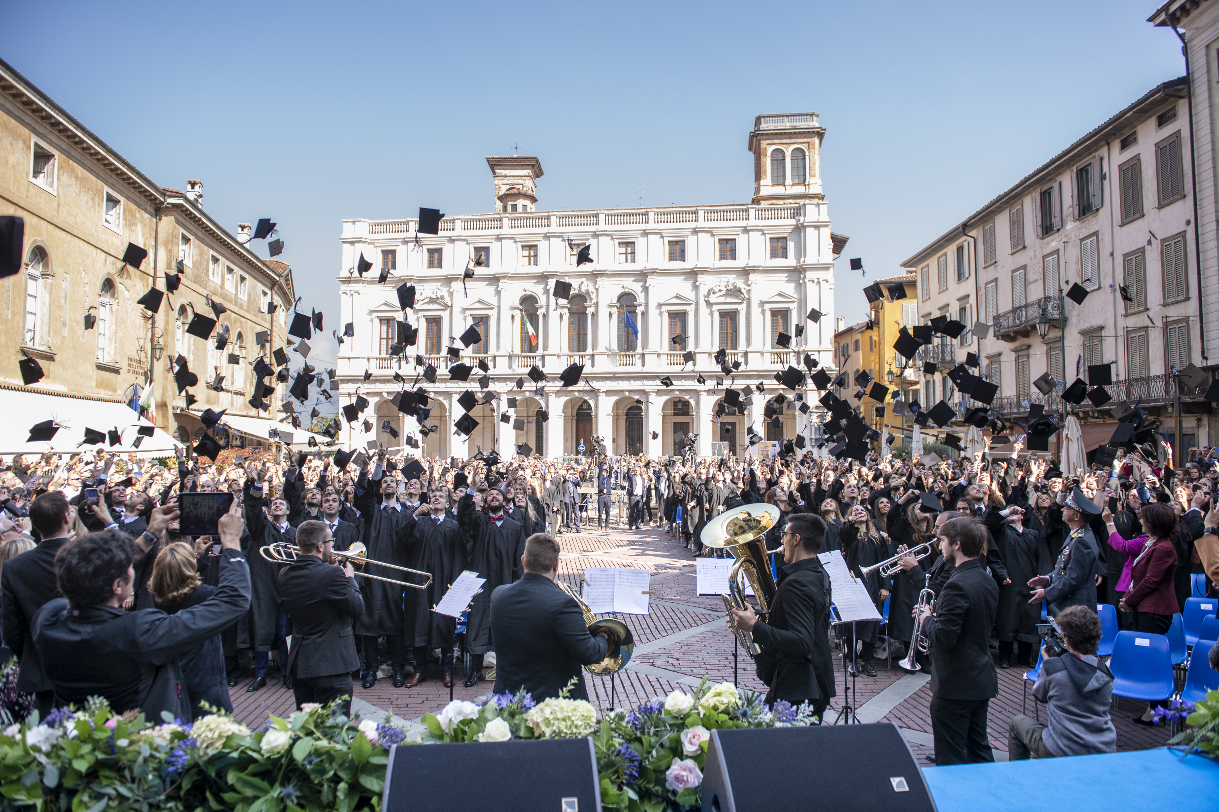
Vi ringraziamo per l’attenzione Servizio Studenti

